Slide 1


校叮当
G15组需求分析答辩PPT
小组成员：陈佳敏 徐毓茜 马益亮 江亮儒
指导老师：杨枨

Slide 2
项目概述
01
数据图解
02
目录
功能图解
03
CONTENT
界面设计
04
用户访谈
05
小组成员及分工
06

Slide 3
Part 01
项目概述
Project overview

Slide 4

项目概述
市场背景
One
手机是把手机当成接受讯息的工具，了解时事的工具，建立社交网络的工具，便利生活的工具。
越来越多的高校学生更愿意通过移动智能终端平台连接互联网。于是针对大学生群体的校园APP也诞生了。
Two
产品目标
为在校学生提供一个高效、便利、规范的二手交易市场。同时对二手商品循环使用可以倡导资源的合理使用，构建和谐校园、节约型校园，减少浪费，给予货物“第二次生命” 。
产品对象
Three
主要用户：浙江大学城市学院在校学生
特殊用户：杨老师
校园二手交易网上进行交易的都是本校学生，系统的用户主要分为系统管理员、游客、买家、卖家等业务对象。

Slide 5

程精解》——马尔奇.哈弗贝克
Vue.js网络课程
上学期学的数据库知识
《图解HTTP》
开发环境和参考文献
开发环境：
操作系统：Linux ， Windows10
数据库软件：MySQL
办公软件：Microsoft Office 2013，Microsoft project 2013
界面设计：Axure RP
集成开发工具：android sdudio、webstrom
参考文献：
朴灵. 深入浅出NodeJS[M]. 第1版. 人民邮电出版社出版社, 2013.
马尔奇·哈弗贝克. JavaScript编程精解[M]. 第2版. 机械工程出版社, 2016.
ustbhuangyi. Vue.js 高仿饿了么外卖APP 收藏 [EB/OL]. [2018-3-30]. https://coding.imooc.com/class/chapter/74.html#Anchor.
计算分院老师. 数据库系统设计与开发[M]. 第1版. 浙江大学城市学院, 2017.
上野宣. 图解HTTP[M]. 第1班. 人民邮电出版社, 2014.

Slide 6
Part 02
数据图解
Data graph

Slide 7
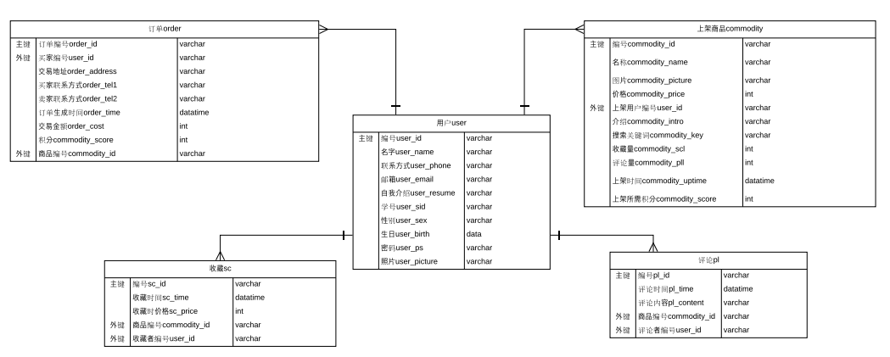
最新工作概述
E-R图

Slide 8
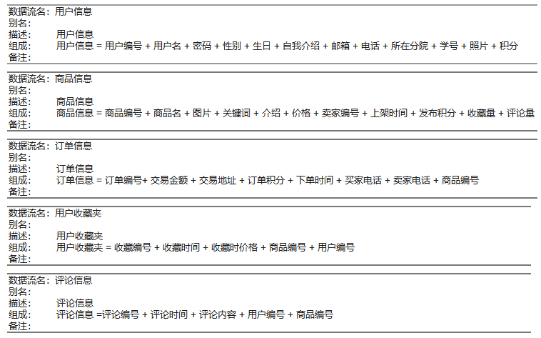
最新工作概述
数据字典

Slide 9
Part 03
功能需求
functional requirement

Slide 10
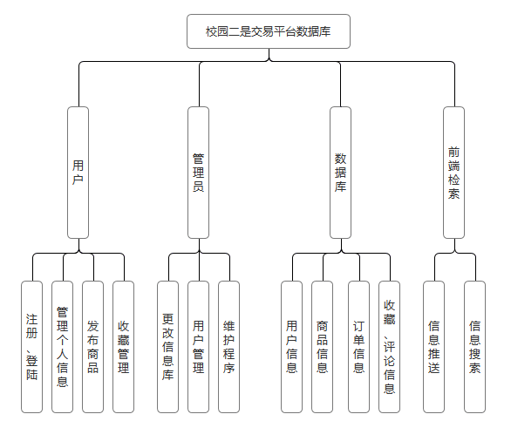
最新工作概述
功能分析模型

Slide 11
最新工作概述
IPO图（部分）
“注册模块”IPO图
系统名：“用户模块“
在下列模块调用：“用户个人信息模块”
调用下列模块：“数据库模块”
输入：用户名，密码
输出：在数据库录入用户账号信息
处理内容：
if 用户注册账号已存在then 提示：账号已存在，请重新输入
if 用户注册账号不符合规范then 提示：账号不符合规范，请重新输入
if 用户注册密码不符合规范then 提示：密码不符合规范，请重新输入
局部数据：用户注册信息
作者：江亮儒
日期：2018.4.23
“登陆模块”IPO图
系统名：“用户模块“
在下列模块调用：“用户个人信息模块”
调用下列模块：“数据库模块”
输入：用户名，密码
输出：从数据库提取用户信息并返回用户个人界面
处理内容：
if 用户名不存在then 提示：“用户名不存在”
if 用户账号密码不匹配then 提示：“输入账号或密码错误”
局部数据：用户账号信息
作者：江亮儒
日期：2018.4.23
详见需求分析报告

Slide 12
Part 04
界面设计
Interface design

Slide 13
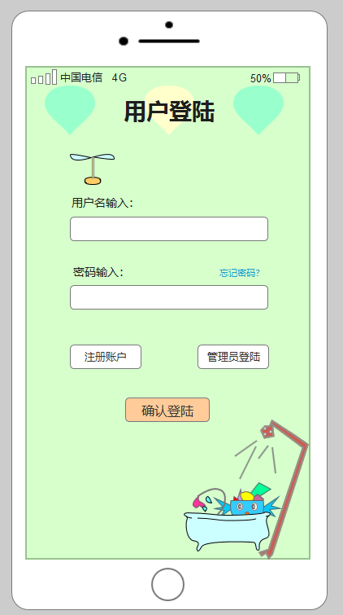
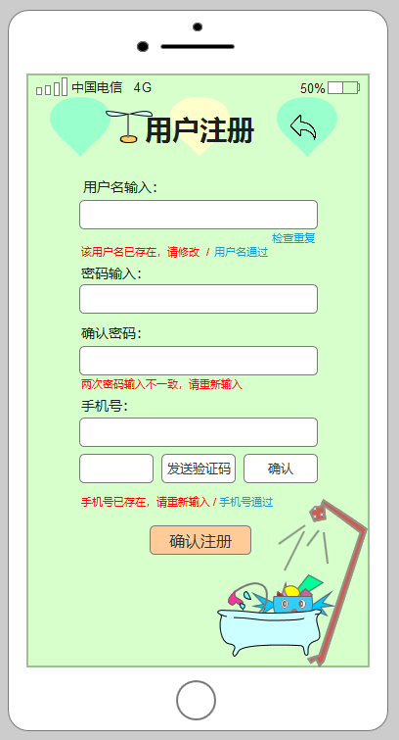
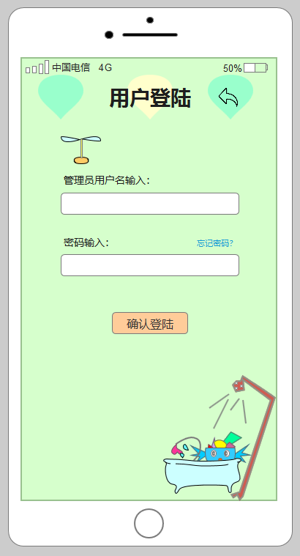
最新工作概述
注册登陆界面（部分）

Slide 14
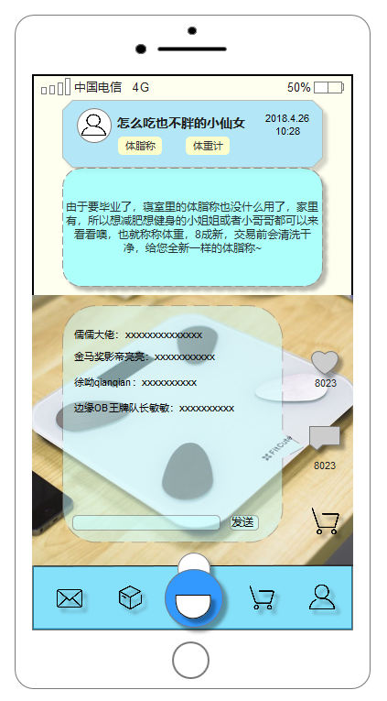
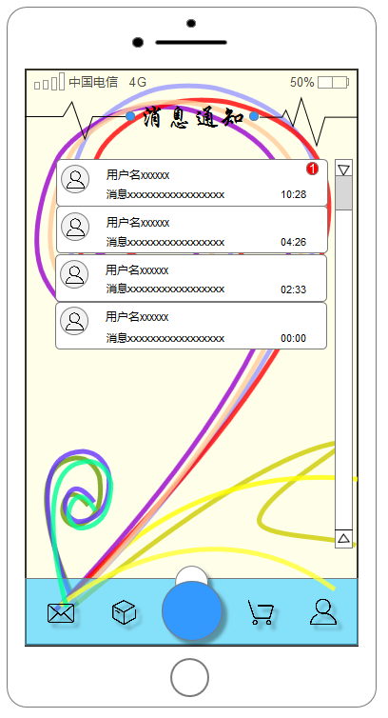
最新工作概述
交易界面

Slide 15
Part 05
用户访谈
User interview

Slide 16
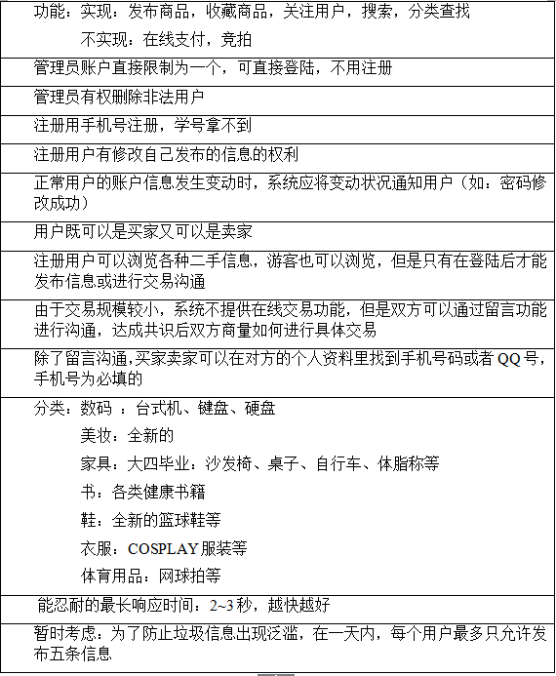
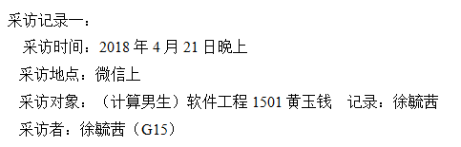
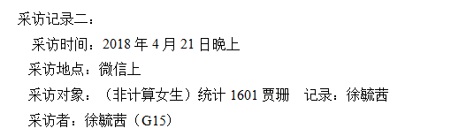
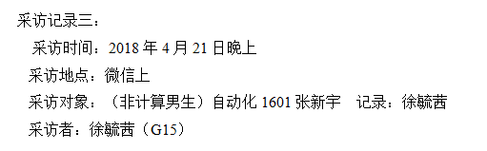
最新工作概述
访谈总结功能列表及略记
详见需求分析报告

Slide 17
Part 06
小组成员及分工
Group members and division of labor

Slide 18
G15小组成员及分工
25%
25%
25%
25%
陈佳敏 31601339
徐毓茜 31601343
江亮儒 31601353
马益亮 31601361
【项目负责人】
【UI设计员】
PPT制作
数据库结构设计
前端UI设计
功能模块设计
[9.6分]
【文档编辑员】
【项目整体规划】
各类文档编写
网络协议学习
功能模块设计
[9.8分]
【前端程序员】
【Git管理员】
前端页面编写
前端与服务器交互
文档技术完善
Git管理
[9.9分]
【后端程序员】
【数据库管理员】
服务器和数据库交互操作
云端部署
文档技术完善
[9.7分]

Slide 19
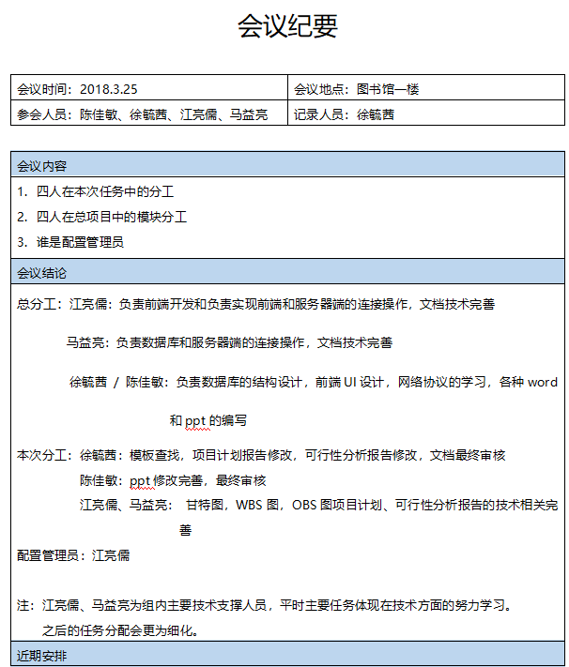
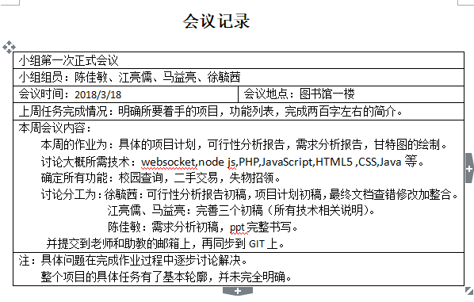
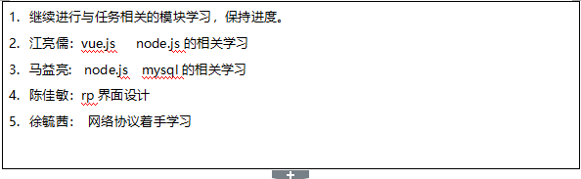
最新工作概述
会议记录

Slide 20
SE2018春-G15
Thanks for your listening
指导老师：杨枨

